Slide 1

Django 01
Profº Bruno

Slide 2
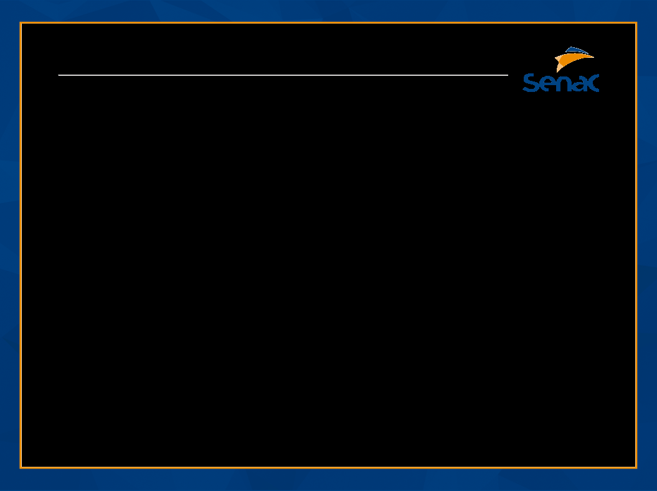
‘
Tópicos da aula
Fundamentos
Oque é uma API?
O que é REST e APIs RESTful?
Introdução ao Django Rest Framework(DRF)
Configuração Inicial
Instalação do Django e DRF.
Estrutura básica do projeto Django.
Configurando o projeto Django para usar o DRF.

Slide 3
‘
Fundamentos
O que é uma API?
Imagine que você está em um restaurante.
O cardapio: é como uma API. Ele lista tudo oque o restaurente oferece.
O garçom: é o intermediario, ele irá levar seu pedido até a cozinha
A cozinha: é o Sistema, serviço ou aplicação.
Você nao precisa saber como sua comida(requisição) é feita, assim como a cozinha nao precisa saber quem fez o pedido, apenas vai devolver com o prato de comida(resposta)
Assim, a API funciona como um cardápio e um garçom. Ela define o que está disponível e como você pode pedir, facilitando a comunicação entre diferentes programas e sistemas, assim como um garçom facilita a interação entre clientes e a cozinha.

Slide 4
‘
Fundamentos
O que é REST?
REST significa Representational State Transfer. É um conjunto de princípios e regras que orienta a forma como as aplicações se comunicam entre si.
O REST funciona como um conjunto de regras que o restaurante segue para que os clientes possam fazer pedidos de maneira organizada e eficiente.
Ele define como os recursos (pratos, bebidas) devem ser representados e acessados.
Cada prato no cardápio é um recurso. Quando você pede um prato, você está acessando esse recurso.
A representação é a forma como o prato é apresentado a você (por exemplo, a descrição no cardápio).

Slide 5
‘
Fundamentos
O que é APIs RESTful?
APIs RESTful são APIs que seguem os princípios do REST.
Assim como no restaurante, onde você se comunica com o garçom de forma clara e direta, uma API RESTful usa métodos HTTP para se comunicar. Esses métodos incluem:
GET: Para obter informações (como pedir um prato).
POST: Para criar algo novo (como fazer um novo pedido).
PUT: Para atualizar algo existente (como alterar um pedido).
DELETE: Para remover algo (como cancelar um pedido).
Cada prato tem seu próprio nome e preço no cardápio, que pode ser visto como uma URL (endereço web) na API. Por exemplo, um prato de "Pasta" pode ser acessado por uma URL como /pratos/pasta.
O REST ele é sem estado, nao depende de um pedido para realizar outro

Slide 6
‘
Fundamentos
Introdução ao DRF
O Django Rest Framework é uma poderosa biblioteca para construir APIs RESTful utilizando o Django, um popular framework web em Python. O DRF facilita o desenvolvimento de APIs ao fornecer ferramentas e funcionalidades prontas para uso, como autenticação, serialização de dados, e suporte a diferentes formatos de resposta, como JSON.
Recursos do DRF:
Serialização
Autenticacao e permissao
Documentação Automática(mas usaremos o Swagger, mais pra frente)
Filtros e Pagination

Slide 7
‘
Configuração Inicial
Criar ambiente virtual
python -m venv venv
Ativar o ambiente virtual
Windows -> venv/Scripts/activate
Linux -> venv/bin/activate
Caso de errado no powershell:
Set-ExecutionPolicy Unrestricted(em pc pessoal)
Set-ExecutionPolicy Unrestricted -Scope CurrentUser(Senac)
Instalar o django e o drf
pip install django djangorestframework
pip freeze > requirements.txt
Criar um projeto django novo
django-admin startproject nome_do_projeto .
Rodar o servidor
python manage.py runserver
abra no navagedor “localhost:8000
Adicionar o DRF nos settings.py
INSTALLED_APPS = [ …, ‘rest_framework’]

Slide 8
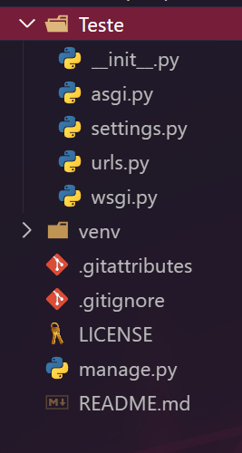
‘
Configuração Inicial
Se tudo deu certo temos que ter as seguintes pastas:
Obs: os arquivos “.gitattributes”, “.gitignore”, “LICENSE” e “README.md” não estarão na sua pasta a não ser que você criou um repositório no github.

Slide 9
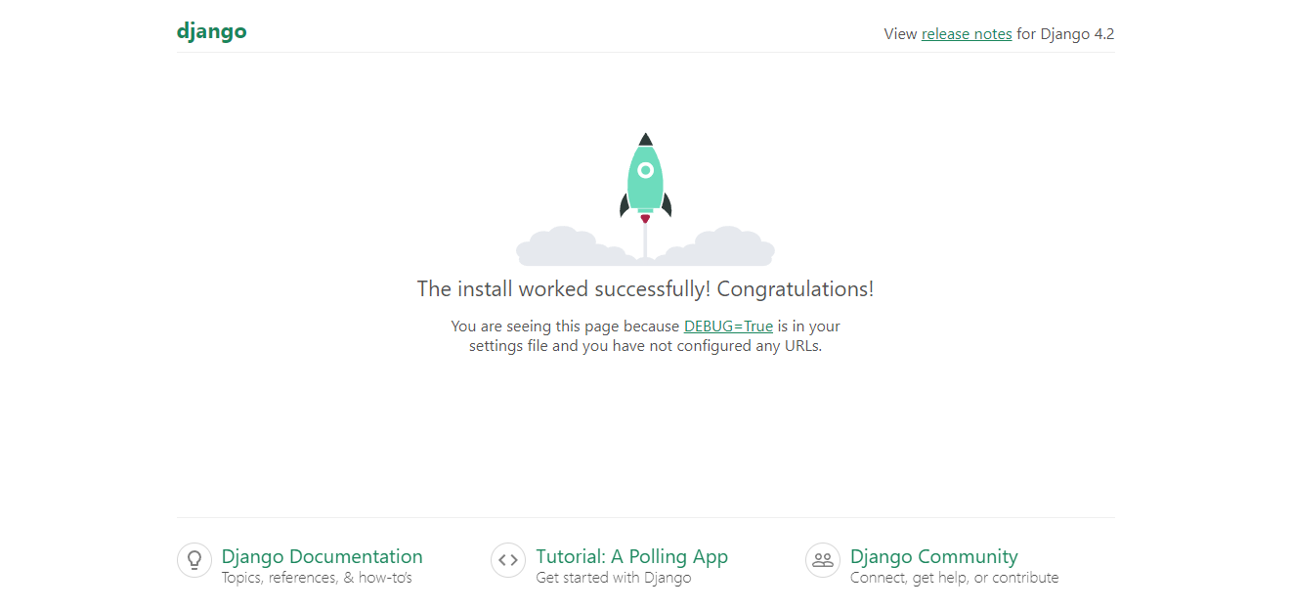
‘
Configuração Inicial
Se tudo foi feito corretamente é para aparecer o seguinte:

Slide 10
‘
Estrutura básica do projeto Django.
django-admin: executa os comandos do django(geralmente a gente só usa uma vez, na criaçao do projeto, o resto usaremos o comando python manage.py)
manage.py: arquivo com apenas uma função que define onde fica o arquivos settings do seu projeto
settings.py: É o coração da sua aplicação, é onde você fala onde fica seus arquivos estaticos, qual o idioma, qual apps tu vai usar.(O django vive de apps) no qual ele ja vem com alguns inclusos. Nele tem uma variavel chamada ROOT_URLCONF = ‘project.urls’. Django tambem suporta templates, configuração de databases e arquivos estáticos
urls.py: Este arquivo é a mãe de todas as urls do seu site.
wsgi.py e asgi.py: Interface de comunicação entre o django e o servidor que estiver utilizando, podendo ser web ou asynchronos.

Slide 11
‘
Primeira URL e FBV
Vamos testa endereço do nosso site (127.0.0.1:8000).
Coloque no final dele o seguinte “/blog” é para ocorrer um erro
Vai aparecer o erro 404, recomendo dar uma pesquisada nos códigos http mas resumindo eles são:
Respostas de informação(100-199)
Respostas de sucesso(200-299)
Redirecionamentos(300-399)
Erros do cliente(400-499)
Erros do servidor(500-599)
O nosso retornou um erro 404 porque a pagina nao existe.
Vamos dar uma olhada nas mensagens de erro do django

Slide 12
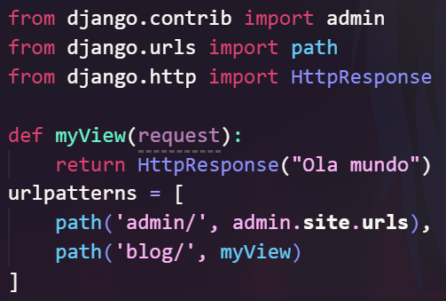
‘
Primeira URL e FBV
Voltando para nosso arquivo urls.py temos que entender como o django funciona, ele funciona no modelo MVT(model view template)
Model é para banco de dados, template é os htmls e css’s e o view é onde colocaremos nossas funções que irão decidir oque fazer com cada model e oq mostrar ou nao nos templates.
O view é uma função que recebe uma request e deve retornar uma response
vamos criar um path deste jeito(Dica: Nunca comece o nome do path com /):

Slide 13
‘
Primeira URL e FBV
Exercicio:
Crie 3 urls
Uma /sobre com uma response “Sobre nos”
Uma /contato com uma response “Meus contatos”
Uma na raiz do site com uma response “Raiz”

Slide 14
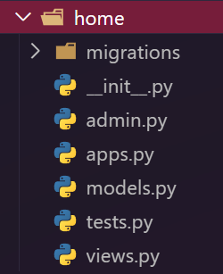
‘
Criando apps
No django a gente nao trabalha no projeto em si, mas sim nos apps
Se olharmos o arquivo settings.py tera uma lista chamada INSTALLED_APPS, onde fica todos os apps que estamos usando no projeto. Nele que colocaremos os apps que criaremos e utilizaremos no projeto
Tenha em mente que, a cada app que voce cria, voce ta falando que uma coisa é completamente diferente de outra. Ou seja, as coisas estao relacionadas? cria no mesmo app, se nao conversarem, crie app separado
Mas como criar um app?
python manage.py startapp nomeDoApp
É para aparecer a seguinte estrutura de pastas e arquivos:

Slide 15
‘
Criando apps
Oque cada arquivo faz?
admin.py: registra os models na area de admin
apps.py: é a configuração do app
inclusive a variavel name é a variavel que usaremos para registrar o app no settings.py
models.py: é onde criaremos os nossos models
tests.py: lida com testes, oque não falaremos, focaremos no desenvolvimento
views.py: é onde criaremos oque tinhamos feito antes no arquivo urls.py do projeto
Ou seja, as funções que criamos antes serão passadas para este arquivo

Slide 16
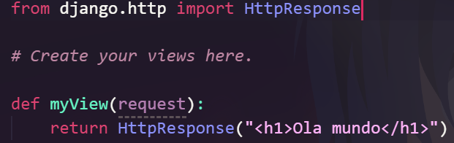
‘
Movendo as views
Vamos no arquivo views.py do app e colocar as views que estavam no urls.py
Por enquanto iremos importar nossas views no urls.py do projeto, mas o interessante seriamos ter nosso próprio urls.py no nosso app

Slide 17
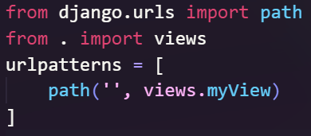
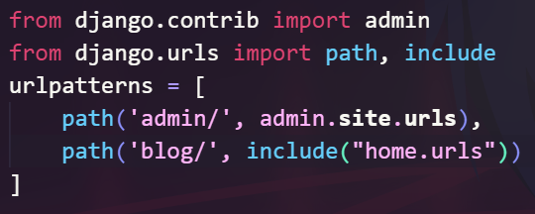
‘
Aninhando urls
Primeiro iremos criar um arquivo chamado urls.py dentro da pasta de nosso app
Agora no arquivo urls.py do projeto iremos apos a importação do path importar o include que server para incluirmos um arquivo de urls, assim as aninhando

Slide 18
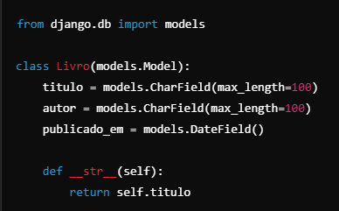
‘
Configurando o projeto Django para usar o DRF.
Adicionar o app do DRF e o seu app no settings.py:
‘rest_framework’,
‘nome_do_seu_app’
Criar um models de livro

Slide 19
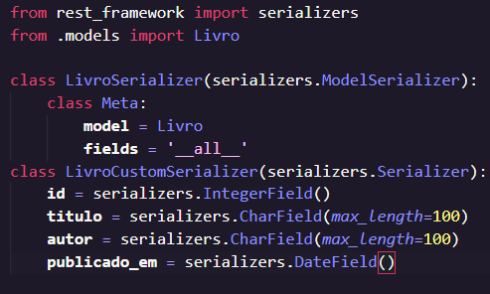
‘
Configurando o projeto Django para usar o DRF.
Criar e aplicar migrações para o banco de dados:
python manage.py makemigrations
python manage.py migrate
Criar serializer(serializer.py)
criar o arquivo serializer.py dentro da pasta do seu app

Slide 20
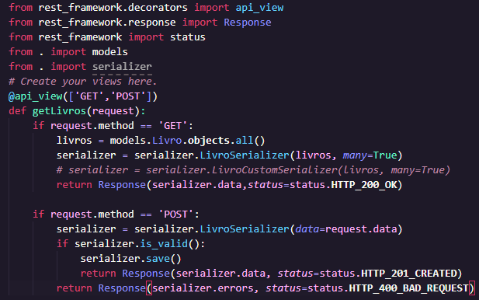
‘
Configurando o projeto Django para usar o DRF.
Criar uma FBV(Function Based View) no arquivo views.py

Slide 21

‘
Configurando o projeto Django para usar o DRF.
Para passar paramentros na url é da seguinte forma:
E nas views passamos o parametro:

Slide 22
‘
Exercicio
Exercício: Criar uma API de Catálogo de Filmes
Passo a Passo:
Criar uma Nova Aplicação:
Nomeie a nova aplicação como catalogo.
Adicionar a Aplicação nas Configurações:
Criar o Modelo:
No arquivo catalogo/models.py, crie um modelo Filme com os seguintes campos:
titulo: CharField (max_length=100)
diretor: CharField (max_length=100)
ano: IntegerField
genero: CharField (max_length=50)
sinopse: TextField

Slide 23
‘
Exercicio
Criar e Aplicar Migrations
Criar um Serializer:
Crie um arquivo serializers.py dentro da pasta catalogo e adicione um serializer para o modelo Filme.
Criar uma view:
Em catalogo/views.py, crie as views para o modelo de Filmes
Configurar as URLs:
Crie o arquivo urls.py no seu app catalogo e redirecione as urls para as views do seu app
GET /api/filmes/ - listar filmes
POST /api/filmes/ - criar um novo filme
GET /api/filmes/{id}/ - obter detalhes de um filme específico
PUT /api/filmes/{id}/ - atualizar um filme existente
DELETE /api/filmes/{id}/ - deletar um filme
Desafio: Implementar uma busca por genero na API
Desafio:Adicionar validações no serializer, como garantir que o ano do filme esteja dentro de um intervalo razoável

